Slide 1

1.3 ΣΤΕΝΟΤΗΤΑ
Η στενότητα, ή αλλιώς το οικονομικό πρόβλημα, προκύπτει από τον συνδυασμό δύο παραγόντων:
Οι ανθρώπινες ανάγκες είναι απεριόριστες. Οι άνθρωποι επιθυμούν διαρκώς περισσότερα αγαθά και υπηρεσίες.
Οι διαθέσιμοι παραγωγικοί συντελεστές είναι περιορισμένοι.
Οι πόροι που έχουμε στη διάθεσή μας (όπως χρήμα, πρώτες ύλες, χρόνος) δεν επαρκούν για να ικανοποιήσουν όλες τις ανάγκες μας.

Slide 2
Ακόμα και οι πλούσιοι αντιμετωπίζουν στενότητα
Η έννοια της στενότητας δεν αφορά μόνο τους φτωχούς ή τους λιγότερο ευκατάστατους. Ακόμα και οι πλουσιότεροι άνθρωποι ή οι πιο ανεπτυγμένες χώρες βρίσκονται αντιμέτωποι με τη στενότητα, καθώς:
Έχουν επίσης απεριόριστες επιθυμίες και ανάγκες.
Αντιμετωπίζουν περιορισμούς, όπως ο χρόνος, που δεν μπορεί να αγοραστεί.
Επειδή η στενότητα είναι αναπόφευκτη, οι άνθρωποι και οι κοινωνίες καλούνται να κάνουν συνεχώς επιλογές για το ποιες ανάγκες θα ικανοποιήσουν και ποιες θα αφήσουν ανικανοποίητες.

Slide 3
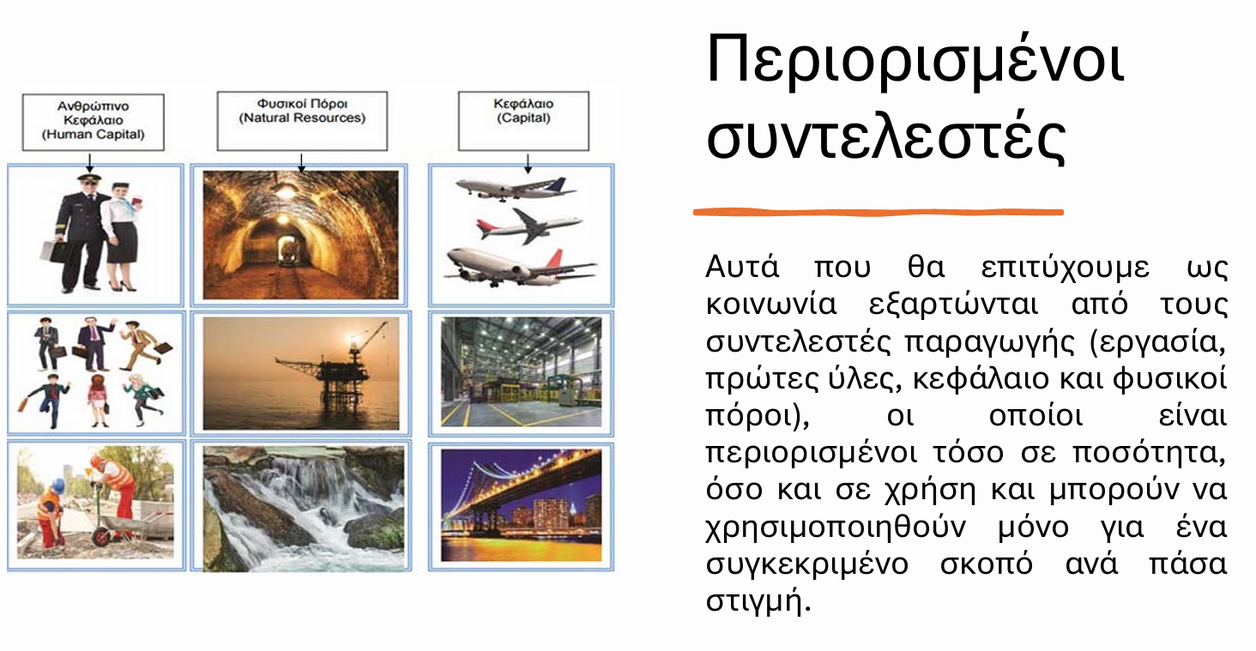
ΠΕΡΙΟΡΙΣΜΕΝΟΙ ΣΥΝΤΕΛΕΣΤΕΣ

Slide 4

ΘΕΜΕΛΙΩΔΕΣ Ή ΒΑΣΙΚΟ ΟΙΚΟΝΟΜΙΚΟ ΠΡΟΒΛΗΜΑ
Η ΣΤΕΝΟΤΗΤΑ ΤΩΝ ΔΙΑΘΕΣΙΜΩΝ ΜΕΣΩΝ ΙΚΑΝΟΠΟΙΗΣΗΣ ΤΩΝ ΑΝΑΓΚΩΝ, ΠΟΥ ΕΊΝΑΙ ΠΕΡΙΟΡΙΣΜΕΝΑ,
ΣΕ ΣΥΓΚΡΙΣΗ ΜΕ ΤΙΣ ΚΟΙΝΩΝΙΚΕΣ ΑΝΑΓΚΕΣ ΟΙ ΟΠΟΙΕΣ ΕΊΝΑΙ ΑΠΕΡΙΟΡΙΣΤΕΣ

Slide 5
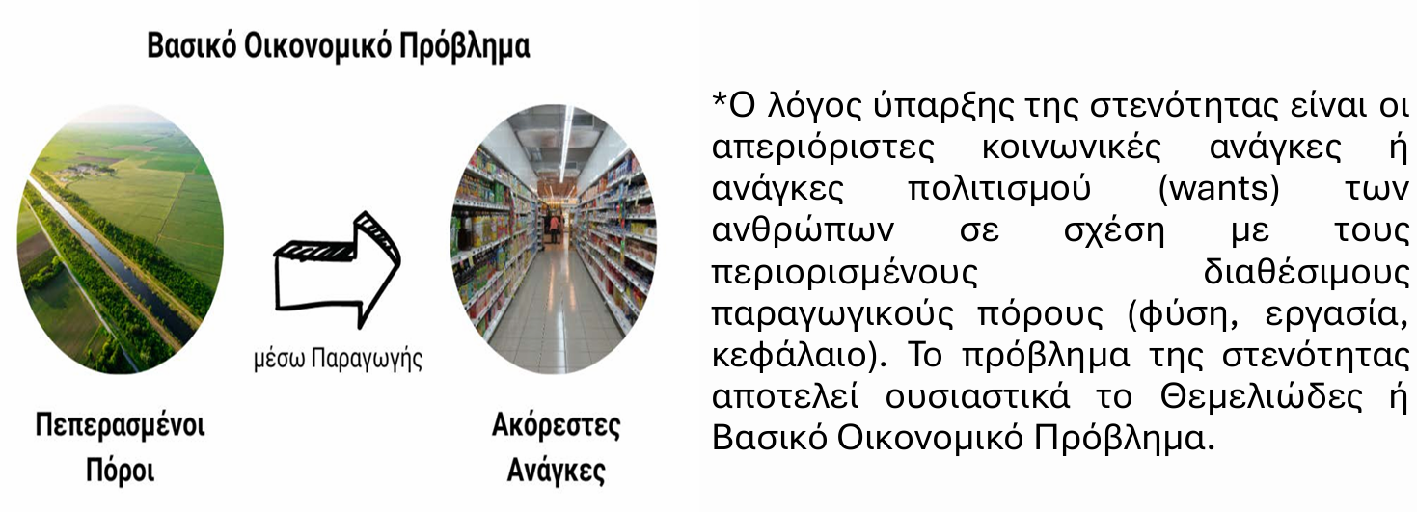
ΟΙΚΟΝΟΜΙΚΟ ΠΡΟΒΛΗΜΑ

Slide 6
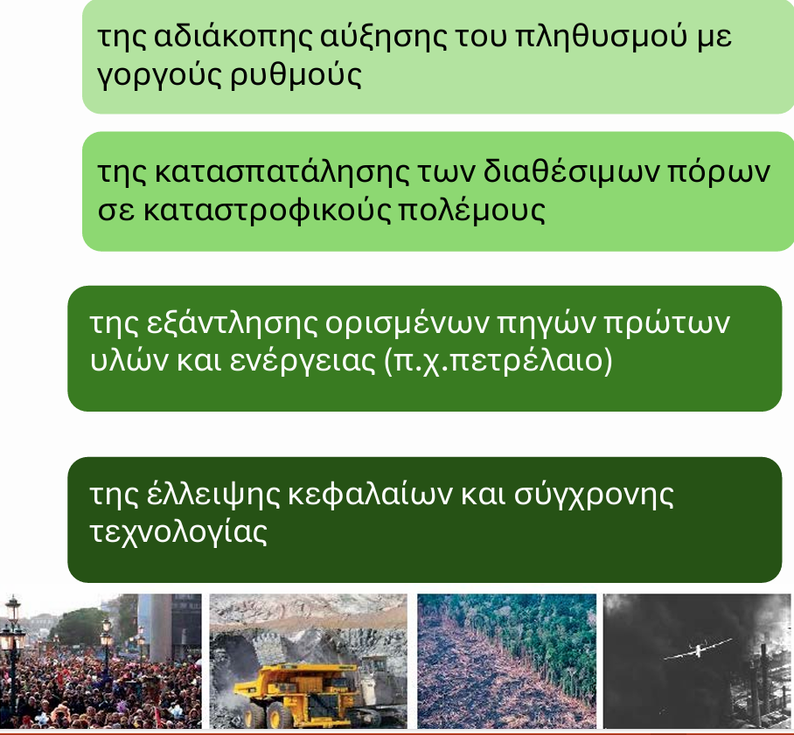
ΟΛΕΣ ΟΙ ΚΟΙΝΩΝΙΕΣ ΑΝΤΙΜΕΤΩΠΙΖΟΥΝ ΤΟ ΘΕΜΕΛΙΩΔΕΣ ΟΙΚΟΝΟΜΙΚΟ ΠΡΟΒΛΗΜΑ. ΑΥΤΌ ΣΤΑΔΙΑΚΑ ΓΙΝΕΤΑΙ:

Slide 7
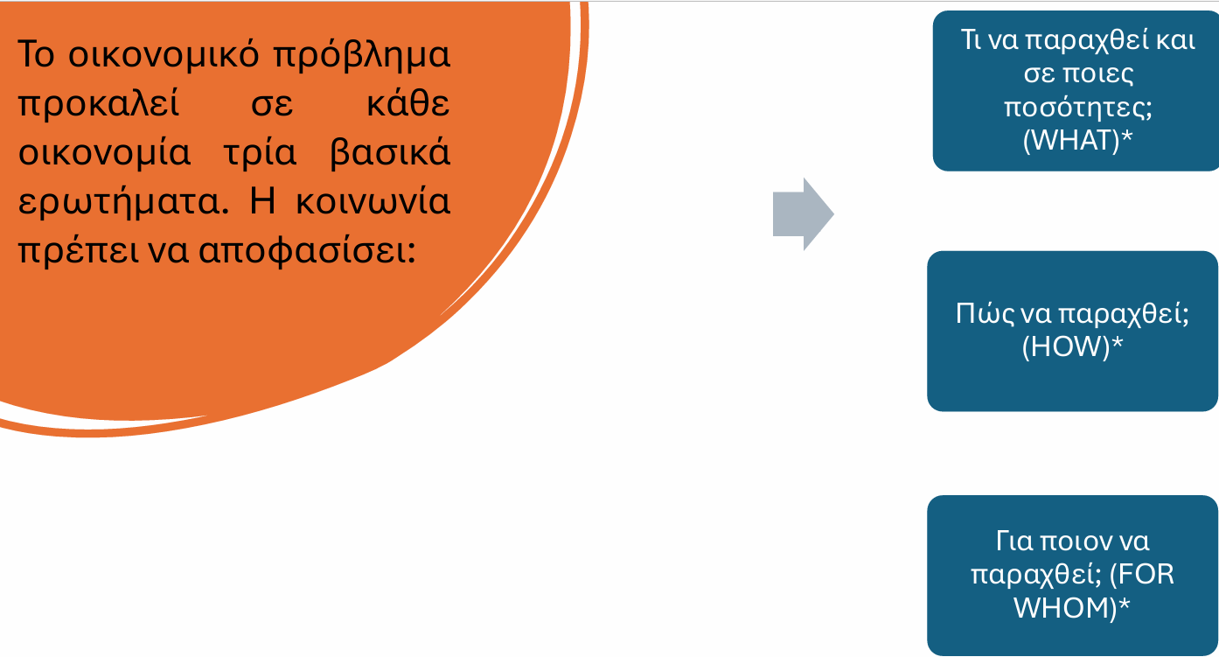
Σημασία της στενότητας
Η στενότητα είναι η βασική αιτία που ασχολούμαστε με τα οικονομικά ως επιστήμη. Εξαιτίας της, οι οικονομίες πρέπει να δώσουν απαντήσεις
σε τρία βασικά ερωτήματα:
Τι να παραχθεί;
Πώς να παραχθεί;
Για ποιον να παραχθεί;

